Slide 1
SEMINARIO DE DOCTORADO
METODOLOGÍA DE INVESTIGACIÓN SOCIAL
Agustín Salvia
Santiago Poy
MÓDULO 1C
ELEMENTOS DE ESTADÍSTICA INFERENCIAL

Slide 2
SEMINARIO DE POSGRADO
LEY DE LOS GRANDES NÚMEROS

Slide 3
SEMINARIO DE POSGRADO
En la teoría de la probabilidad, bajo el término genérico de LEY DE LOS GRANDES NÚMEROS se describe el comportamiento del promedio de una sucesión de mediciones aleatorias conforme aumenta el número de ensayos. En la medida que aumenten estos, el promedio de las mediciones convergerá a la esperanza de la variable aleatoria involucrada (ejemplo de caras y cecas de una moneda).
La frase "ley de los grandes números" es también usada ocasionalmente para referirse al principio de que la probabilidad de que un evento posible (incluso poco probable) ocurra al menos una vez en el marco de una serie de ensayos, se incrementa con el número de eventos que contenga la serie.
Por ejemplo, la probabilidad de que un individuo gane la lotería es bastante baja; sin embargo, la probabilidad de que alguien gane la lotería es bastante alta, suponiendo que suficientes personas comprasen los boletos de lotería.

Slide 4
LEY DE LOS GRANDES NÚMEROS
PARA SABER SI LOS RESULTADOS DE UNA MUESTRA DE CASOS SON REPRESENTATIVOS DE LA REALIDAD ESTUDIADA, ES IMPORTANTE CONOCER LA DISTRIBUCIÓN DE LAS MUESTRAS POSIBLES EN TORNO A LOS VALORES POBLACIONALES VERDADEROS.
EL TEOREMA DE LOS GRANDES NÚMEROS INDICA QUE LAS MUESTRAS ALEATORIAS GRANDES ARROJAN RESULTADOS QUE SE DISTRIBUYEN NORMALMENTE ALREDEDOR DE LOS VALORES POBLACIONALES.
LAS PRUEBAS ESTADÍSTICAS PARAMÉTRICAS SUPONEN QUE LA DISTRIBUCIÓN DE LA MUESTRA ES NORMAL. LOS PARÁMETROS DE LA CURVA NORMAL SE USAN PARA ATRIBUIR PROBABILIDADES A LOS RESULTADOS MUESTRALES.
LAS PRUEBAS NO-PARAMÉTRICAS, MUCHO MÁS DÉBILES E IMPERFECTAS, SE USAN CUANDO LA DISTRIBUCIÓN DE MUESTREO NO ES CONOCIDA, O SE SABE QUE NO ES NORMAL.

Slide 5
TEOREMA DEL LÍMITE CENTRAL
Si se obtienen de una población repetidas muestras al azar de un tamaño n, las medias de esas muestras acabarán por distribuirse normalmente con una media equivalente a la de la población, aunque con un desvío estándar menor al poblacional (dividido por la raíz cuadrada del tamaño muestral).

Slide 6
TEOREMA DEL LÍMITE CENTRAL
Si se toman sucesivas muestras aleatorias de tamaño n de una población que puede ser o no normal, la distribución de probabilidad de esas muestras, conforme n se vuelve grande, se aproxima a una distribución normal con:
Conforme aumenta el número de muestras o el n de las mismas, las diferencias estandarizadas convergen a una variable aleatoria normal estándar sin importar la distribución subyacente de las variables aleatorias.

Slide 7
TEOREMA DEL LÍMITE CENTRAL
La distribución de las medias de las muestras tiende a la normalidad independientemente de la forma de la distribución poblacional de la que sean obtenidas.
Debido a lo anterior la dispersión de las medias es menor que para los datos individuales.
Para las medias muestrales, el error estándar de la media se relaciona con la desviación estándar de la población como sigue:

Slide 8
TEOREMA DEL LÍMITE CENTRAL
Por ejemplo los 300 datos (cuyo valor se encuentra entre los valores de 1 a 9 años de escolaridad) pueden estar distribuidos como sigue:

Slide 9
TEOREMA DEL LÍMITE CENTRAL
Tomando 30 muestras de 10 casos, calculando su promedio y graficando estos promedios se tiene:
Conforme el tamaño n de las muestras se incrementa, las medias muestrales resultantes se distribuyen normalmente con una media de medias μ y una desviación estándar σ / √‾n (Error Estándar de la media).

Slide 10
SEMINARIO DE POSGRADO
MODELOS DE DISTRIBUCIÓN
PARA TEST DE HIPÓTESIS

Slide 11
ESTADÍSTICA DESCRIPTIVA
LA DISTRIBUCIÓN NORMAL
Es un tipo particular de distribución de frecuencias.
En los casos en que los valores que asume una variable depende de múltiples factores sin que ninguno de ellos sesgue la distribución, es de esperar que los valores se distribuyan homogéneamente alrededor de la media la mediana y la moda.
Estas variables aleatorias presentan una distribución que es aproximadamente simétrica y cuya gráfica tiene forma de campana (mesocúrtica).
Esta distribución es utilizada en aplicaciones estadísticas como modelo o parámetro de comparación dada la frecuencia o normalidad con la que ciertos fenómenos tienden a parecerse a esta distribución.

Slide 12
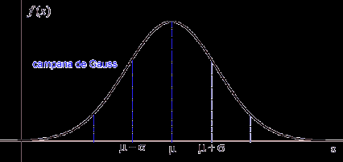
ESTADÍSTICA DESCRIPTIVA – LA DISTRIBUCIÓN NORMAL
La distribución normal queda definida por dos parámetros:
LA MEDIA Y LA DESVIACIÓN ESTÁNDAR

Slide 13
Distribución normal
-Es simétrica y unimodal
-Como cualquier otra distribución, el área bajo la curva es 1 (recordar que la curva es asintótica respecto al eje de abscisas).
Distribución normal estandarizada
Es aquella que tiene media 0 y desvío típico 1. Se puede expresar como N(0,1)

Slide 14
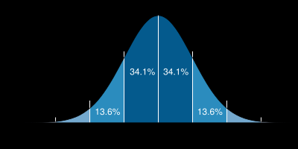
ESTADÍSTICA DESCRIPTIVA – LA DISTRIBUCIÓN NORMAL
Se puede determinar el área entre dos ordenadas cuales quiera a través del calculo de las unidades de desviación en que se encuentra una porción de la población y su correspondencia en la tabla de áreas bajo la curva normal
σ= -1
σ =1
σ =2
σ =-2
σ = -3
σ =3
Puntuaciones Z
Z = X – X
S
Refiere al número de unidades de desviación típica que un individuo o caso queda por encima o por debajo de la media de su grupo
2,14

Slide 15
ESTADÍSTICA DESCRIPTIVA – LA DISTRIBUCIÓN NORMAL
El área total bajo la curva es igual a 100 % o 1.
El área bajo la curva comprendido entre los valores situados a 1 desvío estándar de la media es aproximadamente igual al 68,2%.
El área bajo la curva comprendido entre los valores situados a 2 desvíos estándar de la media es aproximadamente igual al 95,4%.
σ= -1
σ =1
σ =-2
σ =2
σ = -3
2,14
2,14
σ =3

Slide 16
ESTADÍSTICA DESCRIPTIVA – LA DISTRIBUCIÓN NORMAL
Se requiere conocer la porción de población que gana hasta $143 si el DS es $12
S= 12
Z = X – X
DS
2,14
Cálculo de Z
Z= (143 – 168) / 12
Z= -2,08
X= 143
168
b) Correspondencia en la tabla
De áreas bajo la curva normal
0,4812 48%
2,14
c) 0,5 – 0,4812 = 0,0188 aprox 1,9%

Slide 17
Pruebas de decisión estadística
Se sostiene la hipótesis de que el género tiene efectos sobre los ingresos laborales, de modo que el sueldo de las mujeres es menor que el de los varones
1- FORMULACIÓN DE HIPÓTESIS ESTADÍSTICA
H_{1:} hipótesis de trabajo o alternativa
H_{0:} hipótesis nula
Existen diferencias estadísticamente significativas entre los ingresos laborales de las mujeres y de los varones
NO existen diferencias significativas entre los ingresos de varones y mujeres
Existen diferencias estadísticamente significativas entre la subpoblación 1 y la subpoblación 2
NO existen diferencias significativas entre las subpoblaciones

Slide 18
ERRORES AL EFECTUAR UN CONTRASTE DE HIPÓTESIS
 | Hip. Nula Verdadera (X = 0) | Hip. Nula Falsa X ≠ 0
Acepta | CORRECTO | ERROR TIPO II
Rechaza | ERROR TIPO I | CORRECTO

Slide 19
TEST DE HIPÓTESIS
A partir de una MUESTRA DE EVENTOS se busca “descartar” una Hipótesis Nula frente a una Hipótesis Alternativa, buscando evitar un error de tipo I (rechazar una Ho cuando es verdadera):
1.- Se considera un estadístico de distribución conocida y se registra su valor.
2.- Se examina si el valor del estadístico puede considerarse “muy raro” o no, dada la hipótesis nula (H₀ siempre fija la distribución del estadístico).
3.- si el valor es “muy raro”, H0 se rechaza a partir de un valor α (error tipo I).

Slide 20
TEOREMA DEL LÍMITE CENTRAL
Si se toman sucesivas muestras aleatorias de tamaño n de una población que puede ser o no normal, la distribución de probabilidad de esas muestras, conforme n se vuelve grande, se aproxima a una distribución normal con:
Conforme aumenta el número de muestras y/o el n de las mismas, las diferencias estandarizadas convergen a una variable aleatoria normal estándar sin importar la distribución subyacente de las variables aleatorias.

Slide 21
TEOREMA DEL LÍMITE CENTRAL
Tomando 30 muestras de 10 casos, calculando su promedio y graficando estos promedios se tiene:
Conforme el tamaño n de las muestras se incrementa, las medias muestrales resultantes se distribuyen normalmente con una media de medias μ y una desviación estándar σ / √‾n (Error Estándar de la media).

Slide 22
ERRORES AL EFECTUAR UN CONTRASTE DE HIPÓTESIS
 | Hip. Nula Verdadera (X = 0) | Hip. Nula Falsa X ≠ 0
Acepta | 1-α (nivel de confianza) | β
Rechaza | α = error (nivel de significación) | 1-β (potencia del test)

Slide 23
DISTRIBUCIÓN T DE STUDENT
-Es simétrica y unimodal, con media en 0
-Es una familia de curvas, en función de los llamados “grados de libertad”. Es decir, hay una distribución t de Student con 1 gl, una distribución t de Student con 2 gl, etc.
-A medida que aumentan los grados de libertad, la distribución tiende más y más a una distribución normal estandarizada.
(Empleo: pruebas de contraste de 2 medias, entre otros)

Slide 24
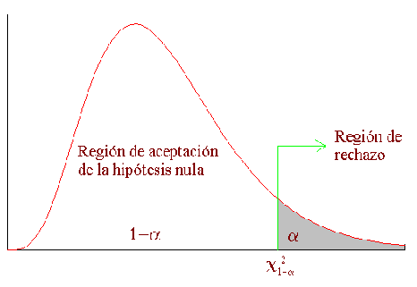
Pruebas de decisión estadística
Prueba T Student
Decisión estadística de rechazo o no de H₀
Prueba T Student para dos muestras independientes
Nivel de significatividad α 0,05
Nivel de sig α:
0,05
valor asociado al estadístico mayor a α

Slide 25
Pruebas de decisión estadística
Prueba T Student
4 –Decisión estadística de rechazo o no de H₀
Prueba T Student para dos muestras independientes
Nivel de sig α:
0,05
valor asociado al estadístico mayor a α

Slide 26
Pruebas de decisión estadística
Prueba T Student
Decisión estadística de rechazo o no de H₀
Prueba T Student para dos muestras independientes
Nivel de significatividad α 0,05
Puedo rechazar la H₀ ya que las diferencias entre la subpoblación de mujeres y la subpoblación de varones son estadísticamente significativas a nivel de significatividad 0,05
valor asociado al estadístico mayor a α

Slide 27
DISTRIBUCIÓN CHI-CUADRADO
-Nunca adopta valores menores de 0
-Es asimétrica positiva
-Es en realidad una familia de curvas, en función de los llamados “grados de libertad”. Es decir, hay una distribución chi-cuadrado con 1 gl, una distribución chi-cuadrado con 2 gl, etc. (Nota: Los grados de libertad son siempre números positivos.)
-A medida que aumentan los grados de libertad, la distribución se hace más y más simétrica.
Se usa para pruebas de bondad de ajuste (para comparar las puntuaciones predichas con las observadas), entre otras.

Slide 28
DISTRIBUCIÓN F DE FISHER
(“F de Snedecor”)
-Nunca adopta valores menores de 0
-Es asimétrica positiva
-Es en realidad una familia de curvas, en función de los llamados “grados de libertad” del numerador y del denominador. Es decir, hay una F de Fisher con1 gl en el numerador y 10 gl en el denominador, etc.
-(Se puede demostrar que la distribución F equivale a una razón entre dos chi-cuadrados; de ahí que hablemos en el caso de F de grados de libertad en el numerador y en el denominador.)
(Empleo: Análisis de Varianza –ANOVA- entre otros)

Slide 29
SEMINARIO DE POSGRADO
EJEMPLOS DE APLICACIÓN: INTERVALOS DE CONFIANZA Y PRUEBAS DE HIPÓTESIS

Slide 30
Las preguntas de la inferencia estadística
Con todo lo que desarrollamos hasta acá, estamos preparados/as para abordar los elementos fundamentales de la inferencia estadística desde un punto de vista aplicado.
En estadística inferencial solemos hacer dos tipos de preguntas (Richtey, 2002) que requieren dos procedimientos diferentes que veremos a continuación.
  Conociendo un dato obtenido a partir de una muestra aleatoria (por ejemplo, el promedio de calificaciones de una muestra de estudiantes o el porcentaje de aprobación del gobierno nacional): ¿cuál es el valor del verdadero dato poblacional? La inferencia requiere calcular un intervalo de confianza.
  Otro tipo de preguntas es: ¿cuán probable es que el dato poblacional sea igual a un valor específico? Por ejemplo: si en una muestra encontramos que varones y mujeres tienen el mismo salario promedio, ¿cuán probable es que esa diferencia=0 sea “real” en la población y no un efecto del muestreo? La inferencia requiere implementar un test de hipótesis o prueba de decisión estadística.

Slide 31
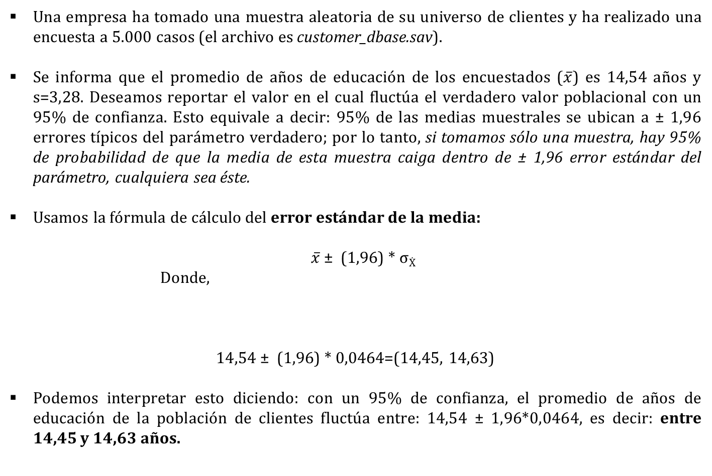



Intervalos de confianza: ejemplo 1
Una empresa ha tomado una muestra aleatoria de su universo de clientes y ha realizado una encuesta a 5.000 casos (el archivo es customer_dbase.sav).
Se informa que el promedio de años de educación de los encuestados ($\overline{x}$) es 14,54 años y s=3,28. Deseamos reportar el valor en el cual fluctúa el verdadero valor poblacional con un 95% de confianza. Esto equivale a decir: 95% de las medias muestrales se ubican a ± 1,96 errores típicos del parámetro verdadero; por lo tanto, si tomamos sólo una muestra, hay 95% de probabilidad de que la media de esta muestra caiga dentro de ± 1,96 error estándar del parámetro, cualquiera sea éste.
Usamos la fórmula de cálculo del error estándar de la media:
$\overline{x}$ ± (1,96) * σ_{Ẋ}
Donde,
$14,54$ ± (1,96) * 0,0464=(14,45, 14,63)
Podemos interpretar esto diciendo: con un 95% de confianza, el promedio de años de educación de la población de clientes fluctúa entre: 14,54 ± 1,96*0,0464, es decir: entre 14,45 y 14,63 años.
$$σ_{Ẋ}=\frac{σ}{\sqrt{n}}$$
$${=σ}_{Ẋ}=\frac{3,28}{\sqrt{5000}}$$
$${=σ}_{Ẋ}=0,0464$$

Slide 32
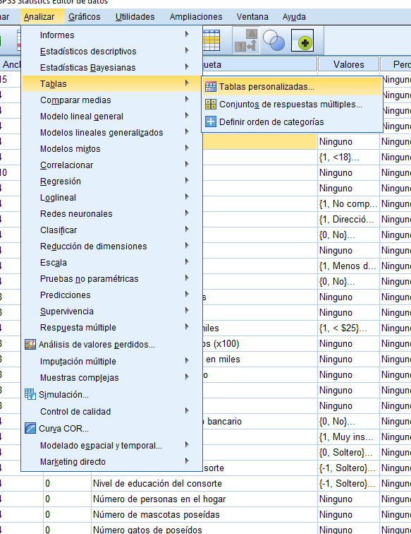
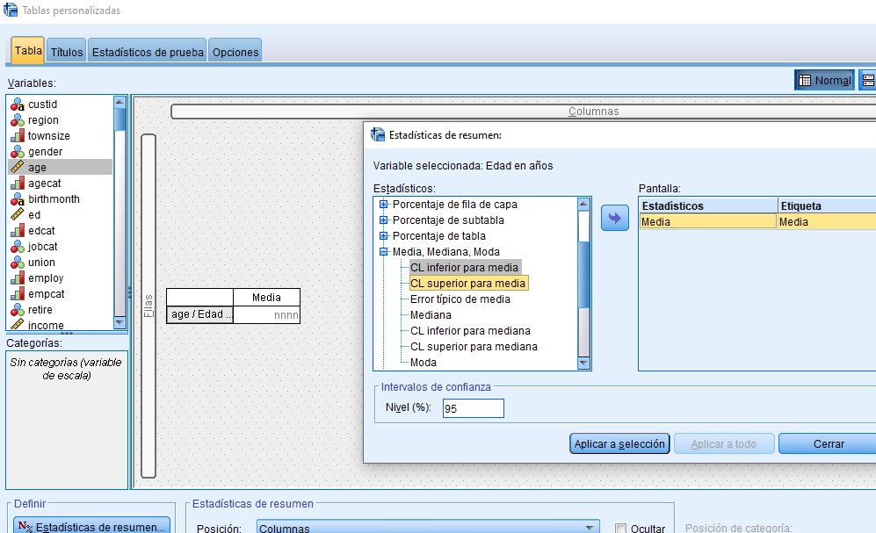
Intervalos de confianza: ejemplo 1 en SPSS
3. Agregar CL inferior y superior para media
1. Arrastrar la variable que nos interesa caracterizar
2. Estadísticas de resumen

Slide 33
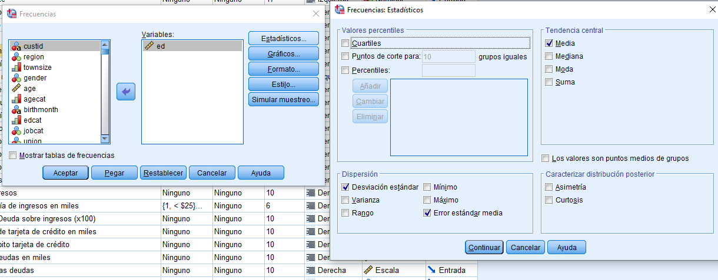
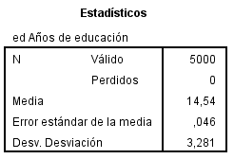

Intervalos de confianza: ejemplo 1 en SPSS
1. Obtendremos un resultado como el siguiente:
Que nos indica, justamente, el intervalo de confianza en el que se sitúa la media poblacional
2. Otra opción es, desde frecuencias, en “Estadísticos”, solicitar: media y error estándar de la media
$14,54$ ± (1,96) * 0,046=(14,45, 14,63)

Slide 34
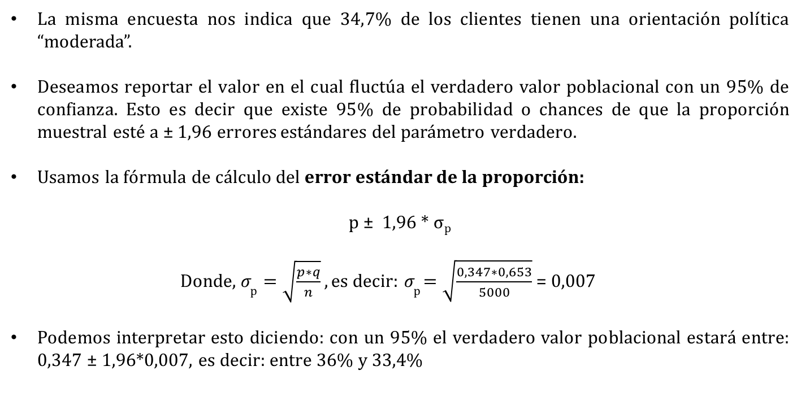
Intervalos de confianza: ejemplo 2
La misma encuesta nos indica que 34,7% de los clientes tienen una orientación política “moderada”.
Deseamos reportar el valor en el cual fluctúa el verdadero valor poblacional con un 95% de confianza. Esto es decir que existe 95% de probabilidad o chances de que la proporción muestral esté a ± 1,96 errores estándares del parámetro verdadero.
Usamos la fórmula de cálculo del error estándar de la proporción:
p ± 1,96 * σ_{p}
Donde, $σ_{\text{p}}=\sqrt{\frac{p∗q}{n}}, es decir:{ σ}_{\text{p}}=\sqrt{\frac{0,347∗0,653}{5000}}$ = 0,007
Podemos interpretar esto diciendo: con un 95% el verdadero valor poblacional estará entre: 0,347 ± 1,96*0,007, es decir: entre 36% y 33,4%

Slide 35
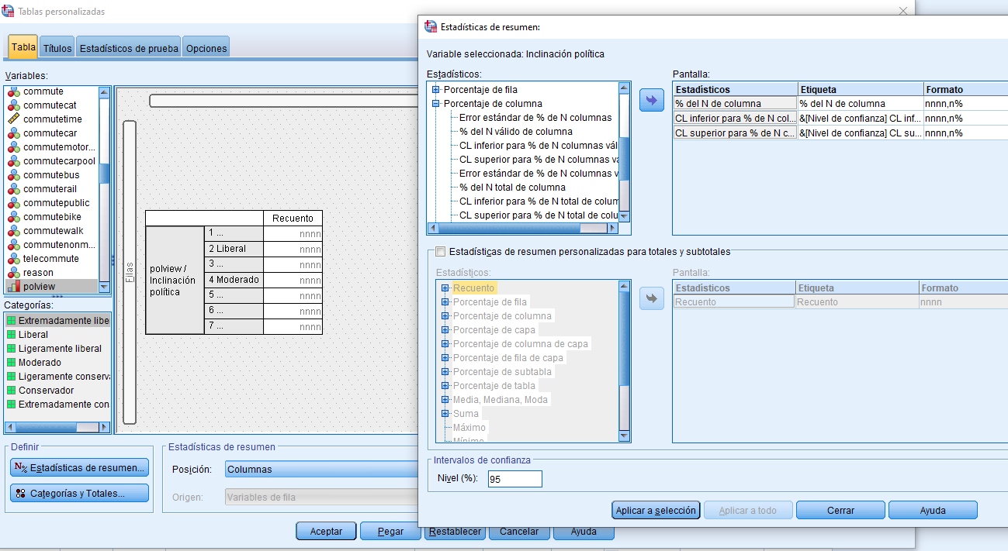
Intervalos de confianza: ejemplo 2 en SPSS
3. Agregar CL inferior y superior % de columna y el % de columna
1. Arrastrar la variable que nos interesa caracterizar
2. Estadísticas de resumen
4. Si deseamos reportar otro intervalo y no el del 95%

Slide 36
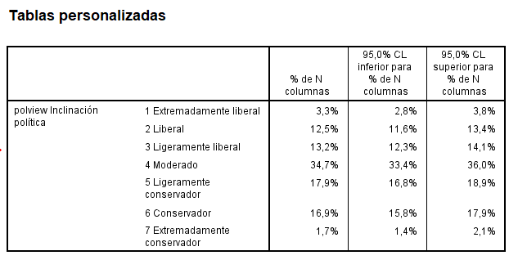
Intervalos de confianza: ejemplo 1 en SPSS
1. Obtendremos un resultado como el siguiente:
Que nos indica, justamente, el intervalo de confianza en el que se sitúa la proporción poblacional.

Slide 37



El tamaño de la muestra
A partir de lo anterior, tenemos todos los elementos para calcular el tamaño de una muestra, según la siguiente expresión:
$$n=\frac{\left(p∗q\right)∗ z^{2}}{d^{2}}$$
Donde n denota el tamaño de la muestra, z es el valor de la puntuación z que se corresponde con el nivel de confianza y significancia que buscamos, p es la estimación correspondiente a una de las categorías de la variable y q es la otra categoría, mientras que d es el nivel de precisión (en porcentaje).
Ejemplo: con un nivel de confianza de 95%, z=1,96. Para la estimación de una proporción de 50% y con un error aceptable de 3%, tenemos:
$$n=\frac{\left(0,50∗0,50\right)∗ {(1,96)}^{2}}{{(0,03)}^{2}}$$
$$=1.067 encuestados$$

Slide 38
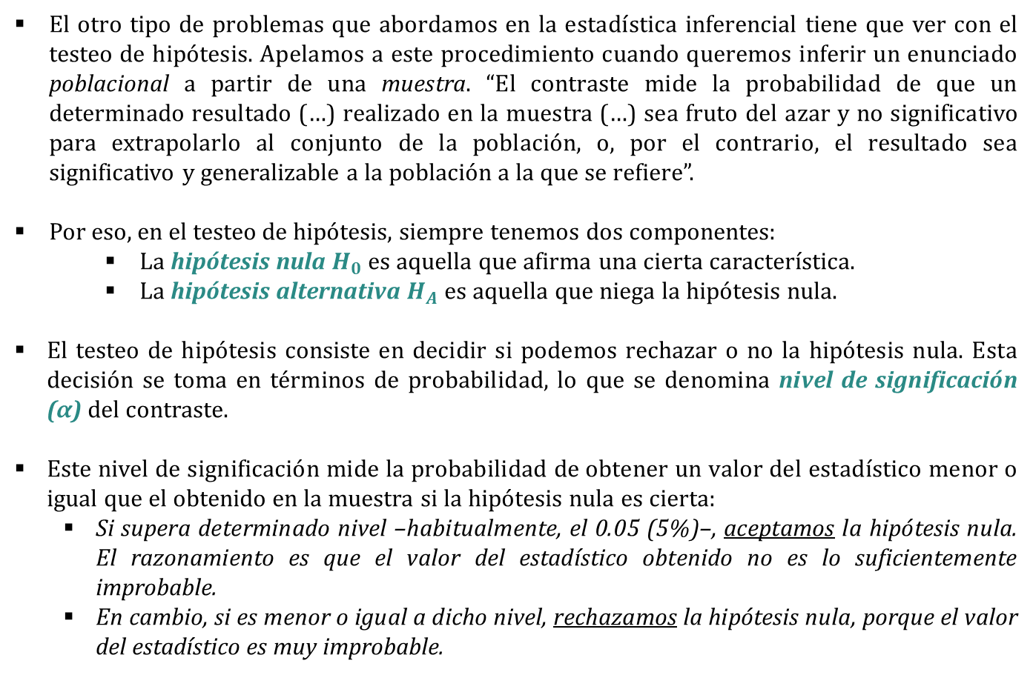
Test de hipótesis
El otro tipo de problemas que abordamos en la estadística inferencial tiene que ver con el testeo de hipótesis. Apelamos a este procedimiento cuando queremos inferir un enunciado poblacional a partir de una muestra. “El contraste mide la probabilidad de que un determinado resultado (…) realizado en la muestra (…) sea fruto del azar y no significativo para extrapolarlo al conjunto de la población, o, por el contrario, el resultado sea significativo y generalizable a la población a la que se refiere”.
Por eso, en el testeo de hipótesis, siempre tenemos dos componentes:
  La hipótesis nula $H_{0}$ es aquella que afirma una cierta característica.
  La hipótesis alternativa $H_{A}$ es aquella que niega la hipótesis nula.
  El testeo de hipótesis consiste en decidir si podemos rechazar o no la hipótesis nula. Esta decisión se toma en términos de probabilidad, lo que se denomina nivel de significación (α) del contraste.
  Este nivel de significación mide la probabilidad de obtener un valor del estadístico menor o igual que el obtenido en la muestra si la hipótesis nula es cierta:
    Si supera determinado nivel –habitualmente, el 0.05 (5%)–, aceptamos la hipótesis nula. El razonamiento es que el valor del estadístico obtenido no es lo suficientemente improbable.
    En cambio, si es menor o igual a dicho nivel, rechazamos la hipótesis nula, porque el valor del estadístico es muy improbable.

Slide 39
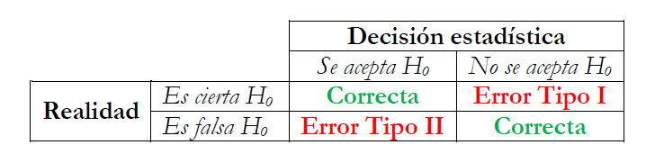
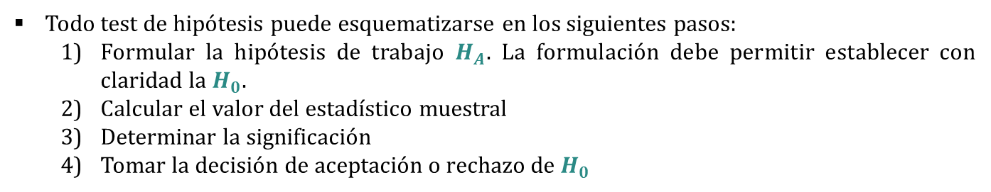
Test de hipótesis
  Como la decisión de rechazo se toma en términos de probabilidad, todo test de hipótesis lleva implícitos dos errores: el error tipo I y el error tipo II
    El error tipo I está asociado con el nivel de α y ocurre siempre que rechazamos la hipótesis nula siendo esta verdadera.
    El error tipo II está asociado al complemento, β y ocurre siempre que aceptamos la hipótesis nula siendo falsa. En términos estadísticos, 1-β es lo que llamamos potencia del test.
  Todo test de hipótesis puede esquematizarse en los siguientes pasos:
    Formular la hipótesis de trabajo $H_{A}$. La formulación debe permitir establecer con claridad la $H_{0}$.
    Calcular el valor del estadístico muestral
    Determinar la significación
    Tomar la decisión de aceptación o rechazo de $H_{0}$

Slide 40
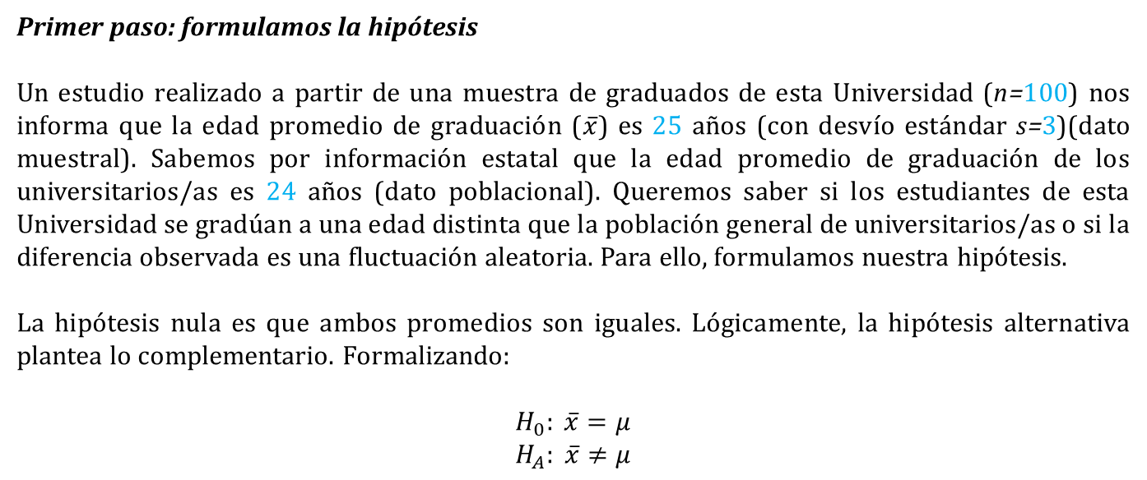


Test de hipótesis: ejemplo 1
  Primer paso: formulamos la hipótesis
  Un estudio realizado a partir de una muestra de graduados de esta Universidad (n=100) nos informa que la edad promedio de graduación ($\overline{x}$) es 25 años (con desvío estándar s=3)(dato muestral). Sabemos por información estatal que la edad promedio de graduación de los universitarios/as es 24 años (dato poblacional). Queremos saber si los estudiantes de esta Universidad se gradúan a una edad distinta que la población general de universitarios/as o si la diferencia observada es una fluctuación aleatoria. Para ello, formulamos nuestra hipótesis.
  La hipótesis nula es que ambos promedios son iguales. Lógicamente, la hipótesis alternativa plantea lo complementario. Formalizando:
  $H_{0}: \overline{x}=μ$
  $H_{A}: \overline{x}≠μ$
  Estamos formulando un contraste a dos colas. Nos da igual encontrar un resultado que sea mayor o menor, sólo buscamos que sea distinto. También podríamos plantear un contraste de una sola cola.
  $H_{0}: \overline{x}≥μ$
  $H_{A}: \overline{x}<μ$
  $H_{0}: \overline{x}≤μ$
  $H_{A}: \overline{x}>μ$

Slide 41

Test de hipótesis: ejemplo 1
  Segundo paso: calcular el estadístico muestral
  En todo test de hipótesis necesitamos definir la distribución del estadístico de la prueba. Cuando comparamos dos medias (aquí, la media muestral y la poblacional), el estadístico que utilizamos sigue una distribución normal (si la muestra es n≥30) o t de Student (si la muestra <30).
  Aplicando lo que ya sabemos sobre curva normal, debemos evaluar cuán probable es obtener una diferencia de 1 año (25 años – 24 años). Para eso debemos estandarizar los valores en puntajes z.
$$z=\frac{\overline{x}−μ}{σ_{\overline{x}}}=\frac{\overline{x}−μ}{σ/{\sqrt{n}}}=\frac{25−24}{3/{\sqrt{100}}}=3,33$$

Slide 42
Test de hipótesis: ejemplo 1
  Tercer paso: determinación de la significación
  En esta instancia, todo lo que tenemos que hacer es consultar la Tabla de puntuación z que vimos antes.
  Apreciamos que un valor de z de 3,33 deja por debajo a 0,99957, es decir, más del 99% de los casos. En otras palabras, es muy improbable haber encontrado un valor de z de 3,33 si las dos medias fueran iguales.
  La diferencia entre 1 y este valor (0,99957) es lo que se conoce como p-valor o valor p y nos indica la “rareza” (o improbabilidad) del resultado obtenido en nuestro contraste. Acá, el p valor es <0,01.

Slide 43
Test de hipótesis: ejemplo 1
  Cuarto paso: decisión
  Lo que hacemos aquí es tomar una decisión sobre la significación del estadístico calculado. Más específicamente, lo que solemos hacer es lo siguiente:
    Si la probabilidad obtenida es mayor o igual a 0,05, no puede rechazarse la hipótesis nula a ese nivel de significación.
    Si la probabilidad obtenida es menor a 0,05, se rechaza la hipótesis nula de que la media muestral y la media poblacional son iguales y se concluye aceptando la hipótesis alternativa de que las dos medias difieren.
    En términos de nuestro ejemplo, aceptamos la hipótesis alternativa de que los estudiantes de esta Universidad se gradúan a una edad diferente a la de todos los graduados universitarios.

Slide 44
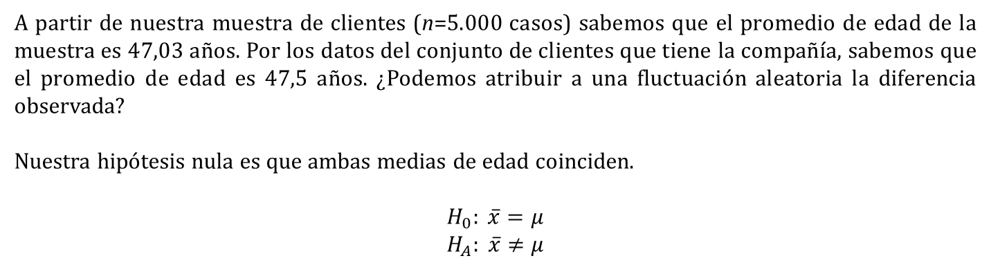
Test de hipótesis: ejemplo con SPSS
  A partir de nuestra muestra de clientes (n=5.000 casos) sabemos que el promedio de edad de la muestra es 47,03 años. Por los datos del conjunto de clientes que tiene la compañía, sabemos que el promedio de edad es 47,5 años. ¿Podemos atribuir a una fluctuación aleatoria la diferencia observada?
  Nuestra hipótesis nula es que ambas medias de edad coinciden.
  $H_{0}: \overline{x}=μ$
  $H_{A}: \overline{x}≠μ$

Slide 45
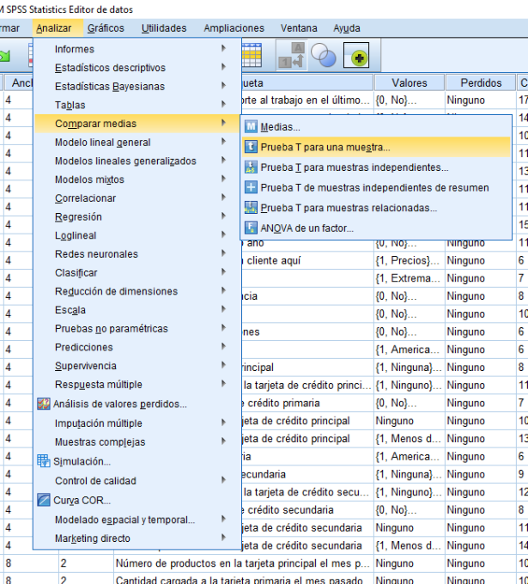
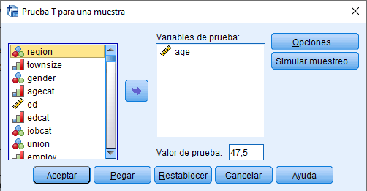

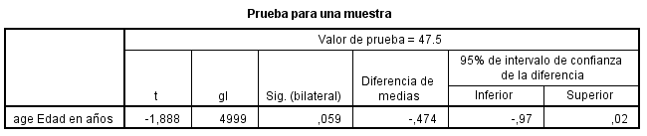
Test de hipótesis: ejemplo 1 con SPSS
Como el p-valor es 0,059 y es >0,05 → No podemos descartar la hipótesis nula. Podemos asumir que los integrantes de nuestra muestra tienen el mismo promedio de edad que el conjunto de la población

